Slide 1
Tajni dnevnik Adriana Molea
SUE TOWNSEND
2. veljače 2015.

Slide 2
Susan Lilian (Sue) Townsend
(1946.-2014.)
najpoznatija po tome što je stvorila lik Adriana Molea
napisala je Tajni dnevnik Adriana Molea u 35. godini
do tada je dobar dio života provela u bijedi
-roman je postao hit i najprodavanija knjiga tijekom osamdesetih god. 20.st.
-tijekom života Sue je napisala još 8 knjiga o Adrianu M.
-u zreloj dobi patila je od dijabetesa, koji je prouzročio loš vid i probleme s kretanjem
-prema Tajnom dnevniku snimljena je televizijska serija, a kasnije i mjuzikl

Slide 3
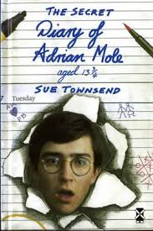
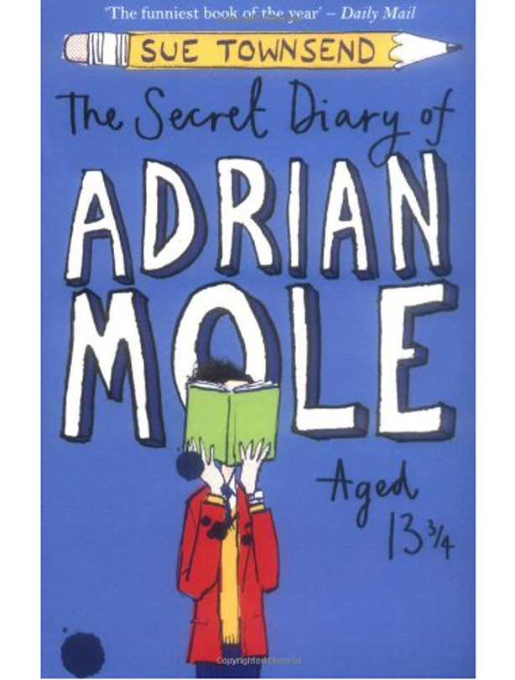
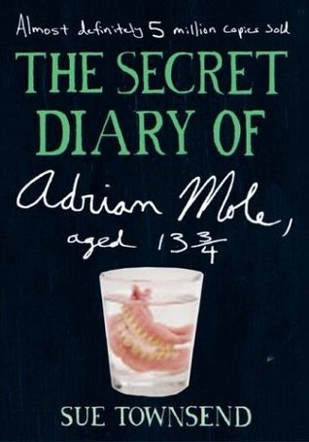
Vrsta djela
humoristični roman za mlade pisan u formi dnevnika

Slide 4
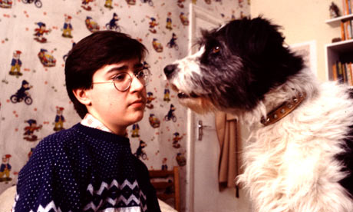
Tema
- ispovijesti glavnog lika u dnevničkom zapisu, problemi i svakidašnjica trinaestogodišnjeg dječaka

Slide 5
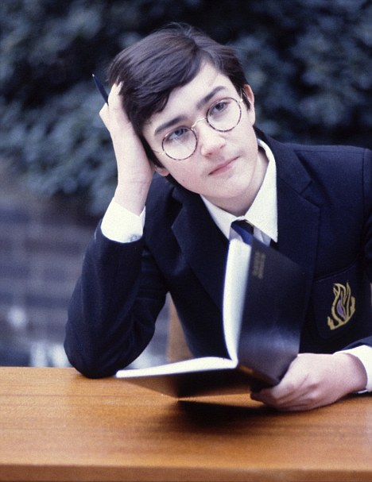
pripovjedač je ujedno i glavni lik Adrian; 1. l. jd.
muče ga obiteljski problemi, ljubavni jadi, loš ten, školske brige, vlastita seksualnost, pubertetske muke, opterećen je vlastitim izgledom
želi na silu postati intelektualac i književnik pa često ispada smiješan u svojim pokušajima
načitan, zanima ga kultura i umjetnost
prema svojim bližnjima je brižan i pažljiv
naivan i nezreo u sagledavanju međuljudskih odnosa

Slide 6
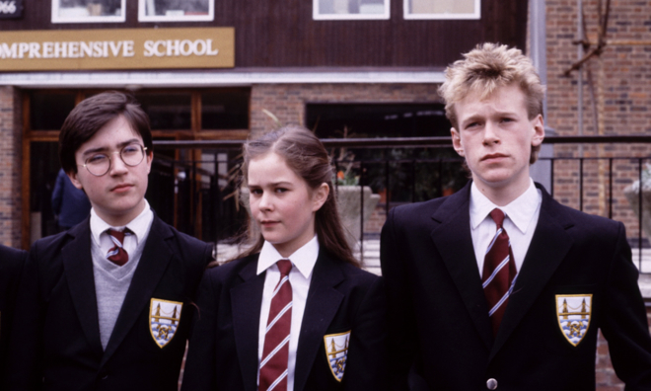
-krivo koristi imena književnika (misli da je spisateljica George Elliot muškarac)
-navodi krive podatke (kaže da je Sikstinska kapela u Veneciji)
-misli da je engleska spisateljica Jane Austen koja je živjela u 18.st.
još živa
-nije mu jasno zašto Pandora voli da je zovu Kutija, itd.
-uči napamet riječi iz rječnika misleći da će tako postati obrazovaniji
-čita knjige koje nisu za njegovu dob

Slide 7
Teme i ideje djela
veliki i mali pubertetski problemi zbog humora predstavljaju duhovito i zabavno štivo
prijelaz iz dječaštva u mladenaštvo
prvi pokušaji da se osamostali od roditelja i potraži vlastiti put
razračunava se s autoritetima u školi, sukob generacija (mladih i starih)
Adrian je iskren, precizan i tobože naivan promatrač

Slide 8
iz njegovog kuta doznajemo sve, ne samo o njegovim ljubavnim i školskim, već i o alkoholičarskim i bračnim problemima njegovih roditelja
život Engleske obitelji iz nižeg srednjeg sloja
80-ih godina 20. st.

Slide 9
Humor u djelu
-uvjetovan je poznavanjem društvenih, kulturnih, političkih zbivanja i okolnosti 80-tih godina 20. st. u Engleskoj
-kroz ironiju, sarkazam i satiru ismijava i kritizira društvene nepravilnosti i javne osobe

Slide 10
premijerka M. Thatcher u narodu poznata kao Iron Lady, kritizira njezinu politiku koja je, po njenom mišljenju, osiromašila narod
kraljevska obitelj (scena kraljevskog vjenčanja, Lady Di, Kraljica, princ Charles), ismijava gotovo religioznu odanost engleskog naroda kraljevskoj obitelji koju smatra rastrošnom i poročnom
progovara o ženskoj emancipaciji (Pauline čita Ženskog eunuha)
kritika nastavka kolonijalističke politike Velike Britanije (Velika Britanija objavljuje rat Argentini)

Slide 11
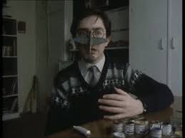
efekt smiješnog također je postignut čestim hiperbolama
(psu su zabetonirane šape, Adrianu se zalijepila maketa na nos prilikom snifanja ljepila, Pandora je obložila mačju košaru Paulininom krznenom bundom, itd.)

Slide 12
Jezik i stil
naoko jednostavne rečenice, pune su ironije i humora
razgovorni jezik, povremeni vulgarizmi, žargonizmi (riječi koje pripadaju jeziku mladih)
literarni pokušaji Adriana i njegovih vršnjaka (naoko dječji i komični, u sebi skrivaju dublju poruku)
pisma Adriana BBC-u i Johna Tydemana s BBC-a Adrianu

Slide 13
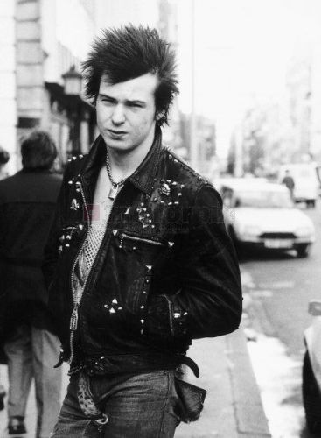
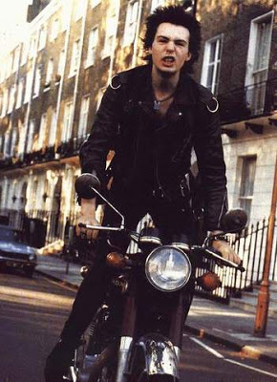
PANKERSKA PJESMA
Društvo je sranje,
Bljuvotina čista.
Na britanskoj zastavi
Poročni je Sid,
Sagnjio je Johnnie,
Mrtav, mrtav, mrtav.
Ubijen sivilom.
Engleska zaudara.
Latrina svijeta.
Kloaka Europe.
Živjeli pankeri,
Kraljevi i kraljice
Ulice.

Slide 14
PANDORA! PANDORA! PANDORA!
Oh, ljubavi moja,
Srce mi gine,
Usta suha,
A duša gori.
Ti u Tunisu,
A ja ovdje.
Sjeti me se i prolij suzu koju.
Vrati mi se opaljena, crna i zdrava.
Ti bogatog si oca ljubimica prava.
PIPA
Pipa curi, spavati mi ne da,
Bit će to jezerce prvog reda.
Strunut će nam sag sa prvog kata,
Za novi, naznojit će se tata.
Montirat gumicu čas je posla.
Daj, tata, ne izigravaj osla!

Slide 15
Likovi

Slide 16
otac George
-nemaran, sklon samosažaljenju i piću
-nezaposlen, depresivan
-voli ženu i dijete

Slide 17
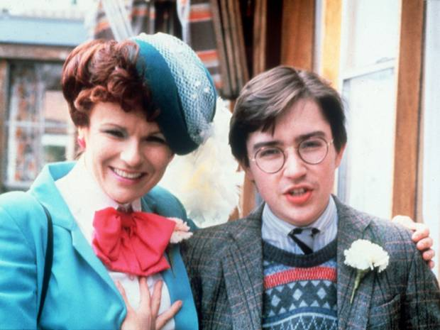
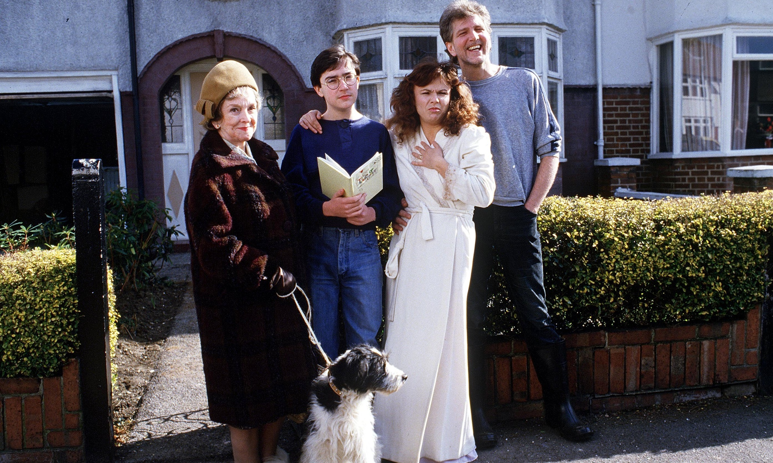
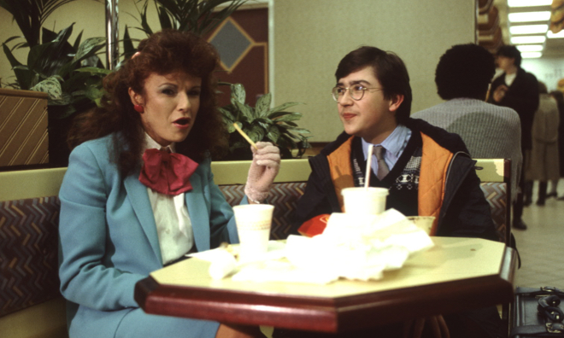
majka Pauline
-nezadovoljna životom i brakom, želi više od života
-upušta se u aferu sa susjedom Lucasom
-emancipirana majka, netipična žena
- sklona konzumaciji alkohola
-pomalo luckasta i otkačena, ali voli svoga sina

Slide 18
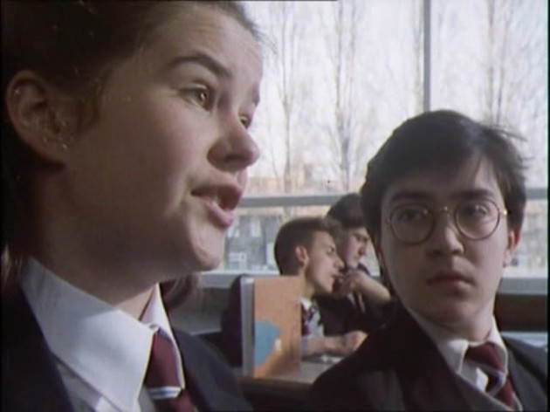
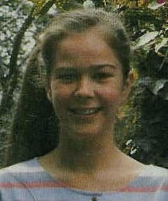
Pandora
-lijepa, inteligentna, odlična učenica
-iz dobrostojeće obitelji intelektualaca
-buntovna duha, dobra srca

Slide 19
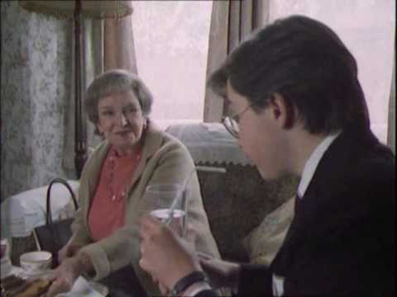
baka Mole
-konzervativna, moralna, religiozna
-stalo joj je do obiteljskih vrijednosti, odlučna i praktična
-uzorna domaćica
-stroga i brižna, zaštitnički se odnosi prema Adrianu i Georgeu, a kritički prema Paulini

Slide 20
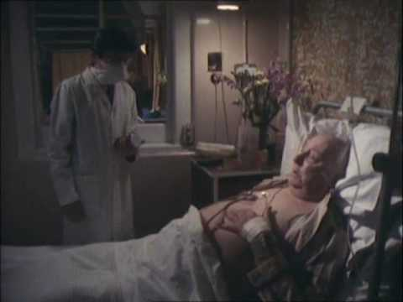
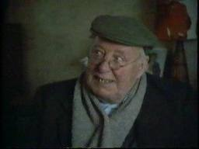
Bert Baxter
umirovljenik o kojem Adrian vodi brigu
zaljubljen u cigarete, život i sok od cikle
pomalo uvrnut i neprilagođen, svojeglav, autsajder
ostali drže da je luckast te da je njegovo ponašanje na mahove sablažnjivo

Slide 21
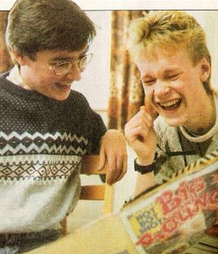
Nigel
Adrianov prijatelj iz bogate obitelji i suparnik
Adrian se divi njegovoj specijalki
impresionira Pandoru svojom buntovnom naravi

Slide 22
Gospodin Lucas
-Paulinin ljubavnik i susjed
-ovaj ljubavni trokut izvor je brojnih smiješnih, ali i tragikomičnih situacija
-žena ga je ostavila zbog druge žene
-Adrian ga prezire

Slide 23
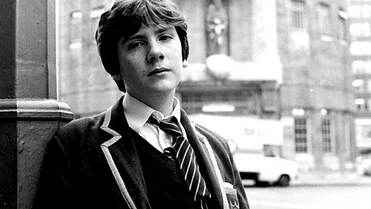
Trlica (Doreen Slater)
Georgeova ljubavnica
majka malodobnog Maxwella
Adrian osim prijezira prema njoj
osjeća sažaljenje

Slide 24
Barry Kent
školski nasilnik i huligan
jedino mu baka Mole na neobjašnjiv način uspijeva stati na kraj

Slide 25
Vrijeme i mjesto radnje
80-te godine 20. st.
okolica Londona, manji grad u Engleskoj

